Slide 1


Slide 2
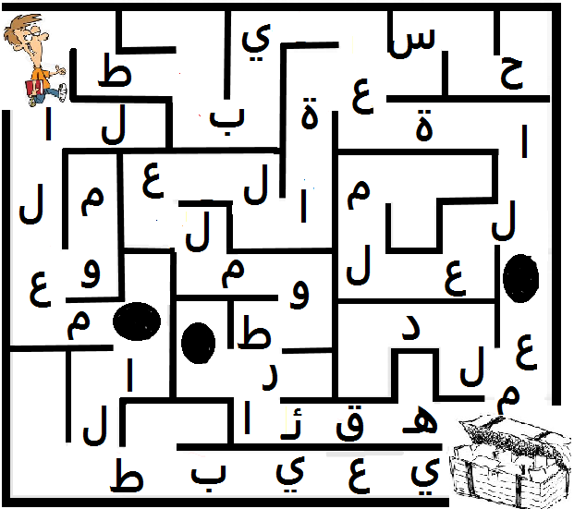

**يقول علي بن أبي طالب كرم الله وجهه في فضل العلم **
ما الفضل إلا لأهل العلم إنهم
على الهدى لمن استهدى أدلاء
وقيمة المرء ما قد كان يحسنه
والجاهلون لأهل العلم أعداء
فقم بعلم ولا تطلب به بدلا
فالناس موتى وأهل العلم أحياء
" ساعدي الطفل أمير على معرفة الطريق الصحيح الذي يجب أن يسلكه والذي يجب أن يكون خالي من الحفر السوداء ليصل إلى كنز المعرفة ثم أجمعي الحروف الموجودة في تلك الطريق لتتعرفي على كلمة السر التي تفتح صندوق الكنز "

Slide 3

العلم وطرائقه
إعداد المعلمه: ريحانة العامر

Slide 4

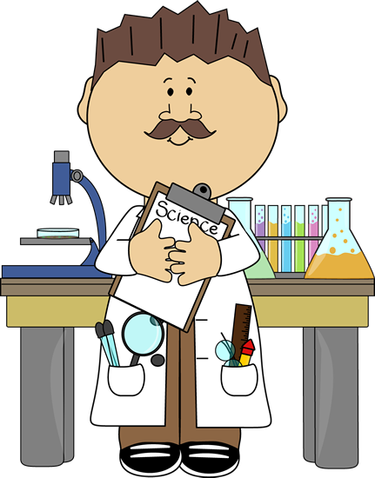
الفكرة العامة للفصل
يتناول علم الأحياء دراسة المخلوقات الحية وخصائصها عبر توظيف العلماء للطرائق العلمية
العلم عملية تعتمد على التساؤل الذي يبحث عن الإجابة التي تقدم تفسيرات علمية للظواهر المختلفة ويستخدم علماء الأحياء طرائق محددة عند إجراء البحوث
الفكرة الرئيسة للدرس

Slide 5
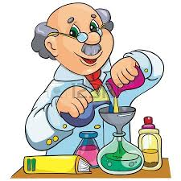
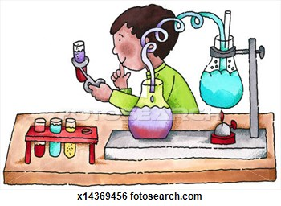
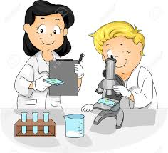
طالبتي العزيزة باستخدام استراتيجية التصفح اطلعي على عناصر الدرس في كتابكـِ المقرر وحددي العناصر التي سبق أن تعلمتها(ماذا أعرف) والعناصر التي لم تتعلمين عنها (ماذا أود أن أتعلم)
ماذا تعلمت
ماذا أود أن أتعلم
ماذا أعلم
..........................................................................................................................................
.........................................................................................................................................
..........................................................................................................................................

Slide 6
الدرس
أهداف
تصف أهمية النظام المتري ونظام الوحدات الدولي
تصف الفرق بين الملاحظة والاستنتاج
تميز بين المتغير التابع والمتغير المستقل
توضح خصائص
العلم
تقارن بين العلوم
التجريبية والغير تجريبية
تعرف الطريقة العلمية
التي يستخدمها علماء الأحياء في بحوثهم

Slide 7
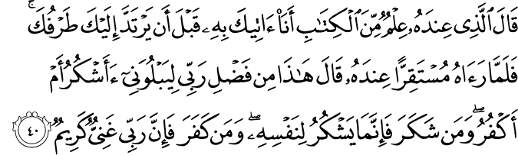
قال تعالى في سورة النمل
فالذي كان عنده علم من الكتاب جاء بعرش بلقيس إلى نبي الله سليمان قبل أن يرتد إليه طرفه ..ولكن ما هو العلم ؟

Slide 8
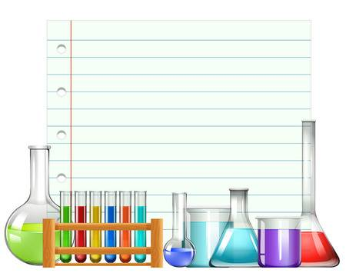
العلم: عملية تعتمد على التساؤل الذي يبحث عن الإجابة التي تقدم تفسيرات علمية للظواهر المختلفة

Slide 9


تنقسم العلوم إلى نوعين أساسيين
●علوم غير تجريبية
●علوم تجريبية

Slide 10
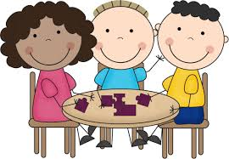
بالتعاون مع زميلاتكـِ في المجموعة صنفي الأشكال التالية إلى قائمتين (العلوم التجريبية والعلوم الغير تجريبية )

Slide 11

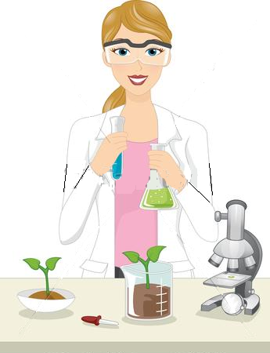
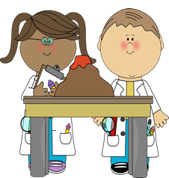
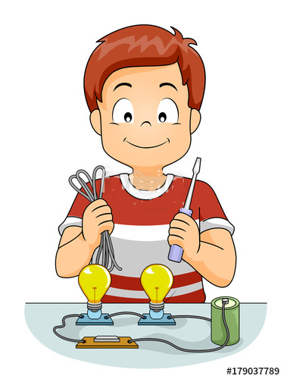

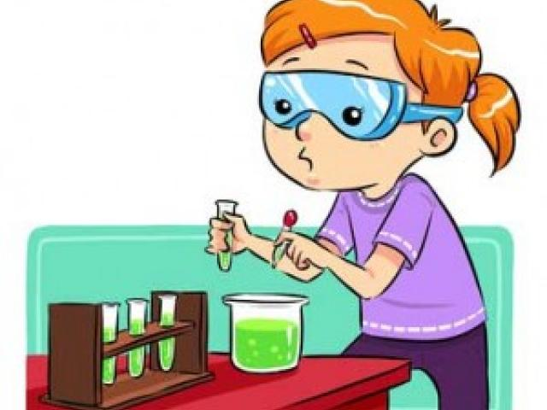

علم الفيزياء
علم الكيمياء
علم الاحياء
العلوم الطبيعية
يفسر الظواهر الطبيعة
يعتمد على دراسة الطبيعة
يعتمد على البحث والتجربة

Slide 12
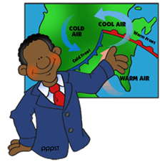


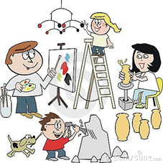


اللغة والأدب
علم التاريخ
علم الجغرافيا
العلوم الانسانية
الفنون التشكيلية
لا تعتمد على البحث والتجربة

Slide 13
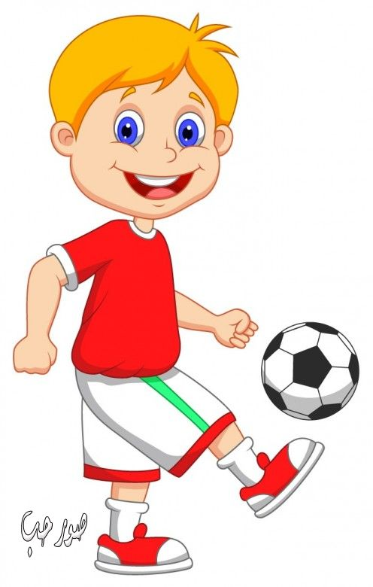

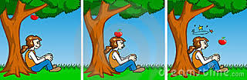
س/ماذا يحدث إذا رميت كرة إلى الأعلى في الهواء؟
س/إذا جربتي ذلك في إي مكان أخر على الأرض فهل ستختلف النتيجة ؟
س/فسري ذلك !..
فسر العلماء التجاذب بين الكرة والأرض في ضوء النظرية العامة للجاذبية

Slide 14

النظرية
تفسير لظاهرة طبيعية مدعوم بعدد من الملاحظات والأدلة والتجارب
●النظرية النسبية
س/عددي
بعض من
النظريات
العلمية؟
●نظرية الخلية
●نظرية فيثاغورس
●النظرية
الذرية الحديثة
من أهم النظريات العلمية في علم الأحياء**نظرية الخلية **
(أن كل مخلوق حي يتكون من خلايا وهي التي تقوم بجميع النشاطات الحيوية )

Slide 15

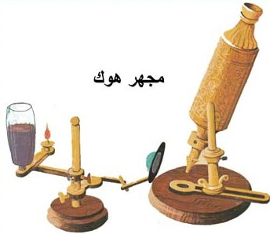
طالباتي النجيبات لنتعرف على كيفيت توصل العلماء للنظرية الخلوية سنقرأ معا (قصة نظرية) والتي أرجو أن نستمتع بها معا ولكن .....أنتبهن ...
فاللون الأحمر مثير ويستحق التركيز والجمع والتدوين
قصة نظرية
قام العالم روبرت هوك باختراع مجهر يتركب من عدستين ليتمكن من فحص الأشياء الدقيقة بوضوح أكثر فكان بذلك أول من اخترع المجهر المركب

Slide 16
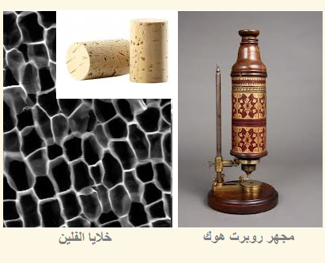
فحص روبرت هوك قطع من الفلين فوجد انها تتكون من غرف صغيرة تشبه خلايا النحل فسماها الخلايا فكان بذلك أول من أكتشف الخلايا
ثم فحص هوك أجزاء أخرى من نباتات أخرى وتوصل إلى أن النباتات تتكون من خلايا
قام روبرت هوك بنشر اهم نتائج أبحاثه في كتاب من تأليفه اسماه (الفحص المجهري)
أحدث هذا الاكتشاف ضجة كبيرة في الوسط العلمي وكان العلماء بين مصدق ومكذب

Slide 17

س/كيف يمكن للعلماء التأكد من صدق النتائج التي توصل
إليها روبرت هوك ؟
قام علماء أخرون بفحص العديد من النباتات الآخر للتأكد من نتائج هوك فالعلم يختبر الاستنتاجات ولابد من يخضع لمراجعة علماء آخرين
بعد ذلك أخذ العلماء يتساءلون
س/هل الحيوانات تتركب من خلايا أيضا أم فقط النباتات ؟
قام علماء بفحص العديد من أجزاء الحيوانات المختلفة فتوصلوا إلى أن الحيوانات تتكون من خلايا هي أيضا

Slide 18
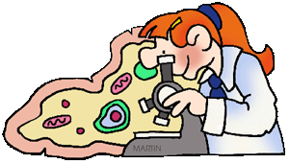
ومن هنا اثبتوا خطأ النظرية القديمة التي تقول بان الحيوانات لا تتشابه في التركيب مع النباتات فالعلم يتحدى النظريات المقبولة
هذه الاكتشافات أثارت زوبعة من الأسئلة في الأوساط العلمية
فالعلم ينتج الكثير من الأسئلة حيث بدأ العلماء بالتساؤل
س/هل كل الكائنات الحية تتركب من خلايا ؟
س/ ما وجه الشبه والاختلاف بين الأنواع المختلفة من الخلايا؟
س/ماهي وظيفة كل نوع من الخلايا؟
س/ مما تتركب الخلايا ؟ وما وظيفة كل جزء منها ؟

Slide 19
ولكي نصل لإجابات صحيحة لهذه الأسئلة شحذ العلماء في كل بقاع الأرض الهمم وبدأوا بأجراء المزيد من التجارب والفحوصات ليقدموه كدليل على صدق نتائجهم وبحوثهم فالعلم يعتمد على الدليل
وقد استخدم العلماء من أجل هذا كل ما وفره لهم العلم الحديث من أدوات وأجهزة وقد اعتمدوا في تسجيل نتائجهم على وحدات عالمية وموحدة للقياس فالعلم يستخدم النظام المتري
وكلما توصل العلماء إلى إجابة لأحد هذه الأسئلة زادة معرفتنا بالخلية وأسرارها ويزداد معها فضول الإنسان وشغفه بمعرفة المزيد والمزيد عن الخلايا فالعلم يوسع المعرفة العلمية

Slide 20

طالبتي بعدما أطلعنا على قصة نظرية
صممي خريطة معرفية لخصائص العلم الطبيعي التي قمتي بجمعها بالتعاون مع زميلاتكـِ في المجموعة
سيتم تقييم المجموعات وفق المعايير التالية:
□صحة المعلومات
□السرعة في الأداء
□الناحية الجمالية
□النظافة
□العمل بروح الفريق

Slide 21
يعتمد على الدليل
خصائص العلم
الطبيعي
يستخدم النظام المتري
يخضع لمراجعة العلماء الأخرين
يوسع المعرفة العلمية
ينتج أسئلة
يختبر الاستنتاجات
يتحدى النظريات المقبولة

Slide 22

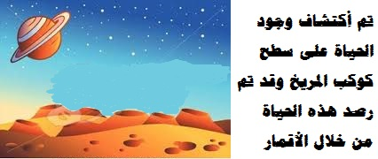
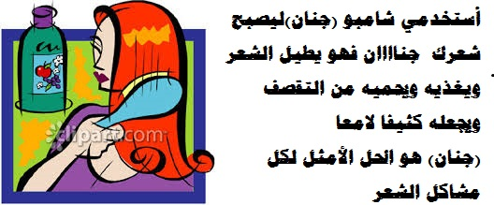
في صباح يوما ما كان محمد يقرأ في أحد الصحف اليومية فلفت أنتباهه بعض المواضيع التي جاءت في تلك الصحيفة
فكيف يستطيع أن يعرف صدق هذه الأخبار من كذبها ؟
عصف ذهني

Slide 23
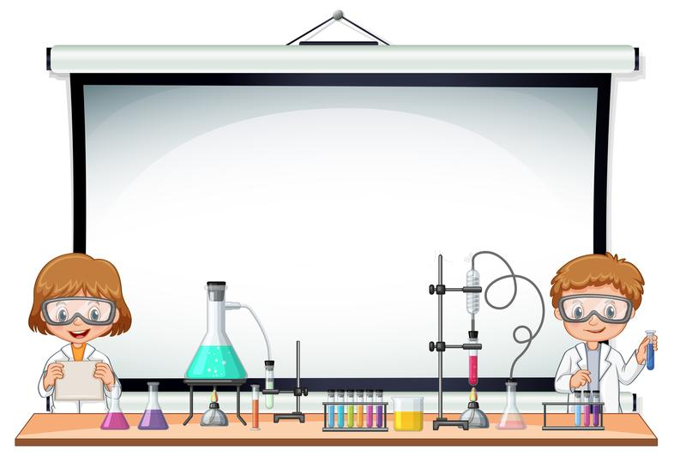
ابدي رأيكـِ في العبارة التالية
أن العلم حبيس المختبرات وقاعات الدرس المتخصصة
عبارة خاطئة فالعلم وجود وبقوة في حياتنا اليومية

Slide 24

برائيكـِ ما هي الوسيلة التي ساهمت في التعريف بالعلم ونشره بين عامة الناس

Slide 25

وسائل الاعلام المختلفة ساهمت بنشر العلوم الطبيعية بشكل كبير ين البشر

Slide 26
حيث هناك الكثير من البرامج التلفازية التي تناقش قضيا تتعلق بحياتنا اليومية وترتبط بتطبيقات علم الاحياء ومن هذه القضايا
القضايا البيئية
الاكتشافات الطبية
الطب الشرعي
مثل التصحر و التلوث وانحسار الغابات الاستوائية
مثل الايدز واكتشاف طرق جديدة لعلاج السرطان
مثل تحديد الجاني عن طريق بصمة الـDNA
اعطي أمثله أخرى غير ما ذكر عن القضايا والموضوعات التي يتناولها الاعلام والتي تتعلق بتطبيقات علم الاحياء

Slide 27

برائيكـِ : لماذا يجب ان يكون الانسان ذو ثقافة علمية واطلاع واسع ؟
لكي يتمكن من المساهمة في المناقشات الجادة والرد بطريقة علمية تدعم السياسات التي تعكس وجهة نظره حول القضايا المهمة في حياته وحياة مجتمعه
(مثل الرد في قضية الموت الرحيم والاستنساخ)
وان يفهم كل جديد ويستوعبه

Slide 28

استيراتيجية البطاقات المروحية
س/اكتبي المصطلح الصحيح بدلا من العبارات التي تحتها خط
مصطلح علمي يتضمن تفسيرا لظواهر تم اختباره جيدا ومدعوم بملاحظات كثيرة في العلوم
س/اكتبي المصطلح الصحيح بدلا من العبارات التي تحتها خط
يستخدم العلماء القياسات المعتمدة على قوى الرقم 10 عند إجراء البحوث
اسحبي
ثم
اجيبي
س/أكملي:
1- تقسم العلوم الإنسانية إلى **................................
**.................................
س/أكملي:
1- من خصائص العلم **................................
**.................................

Slide 29
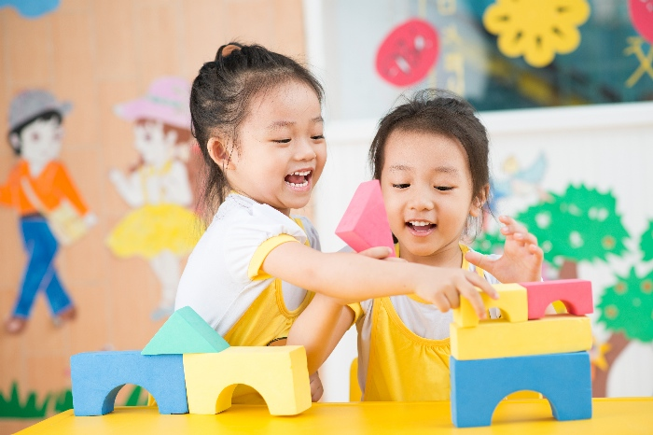
يجمع علماء التربية على أهمية اللعب للأطفال
برأيكـِ ما هي أهمية اللعب للأطفال وما دوره في نشأتهم نشأة صحيحة

Slide 30
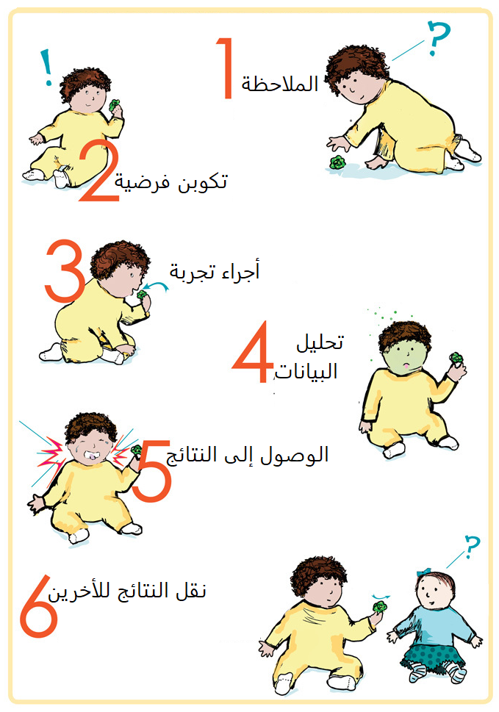
عندما ينمو الطفل
يبدأ في استكشاف عالمه والتعلم عما حوله فما الأسلوب أو الطريقة التي استخدمها هذا الطفل في أثناء لعبه واستكشافه

Slide 31
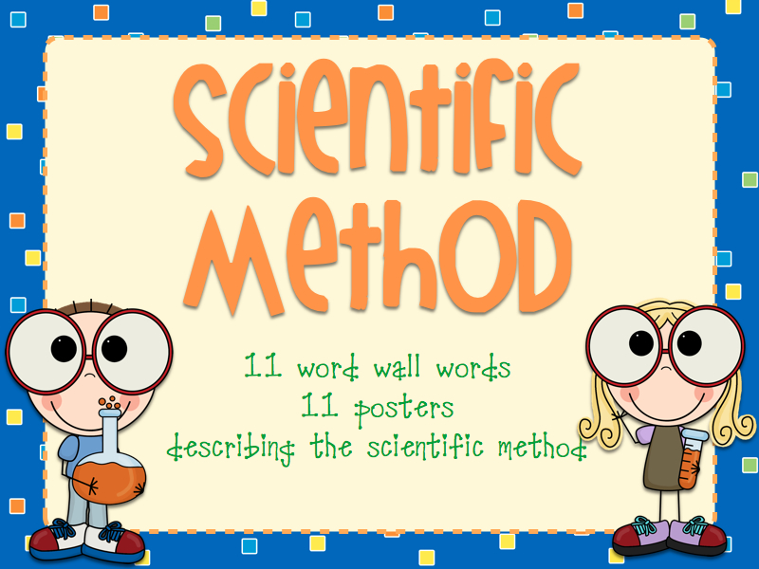
الطريقة العلمية

Slide 32
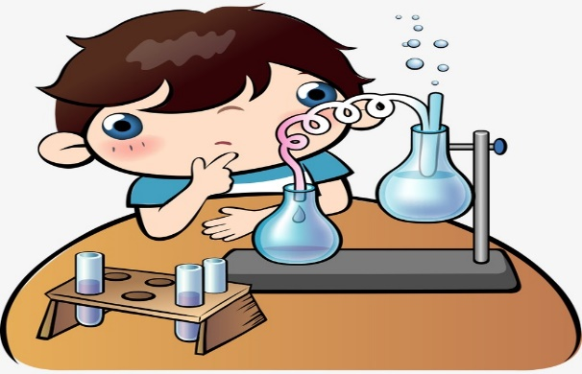
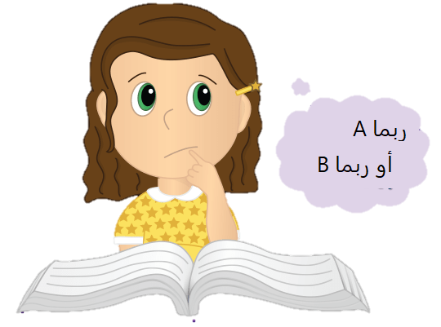

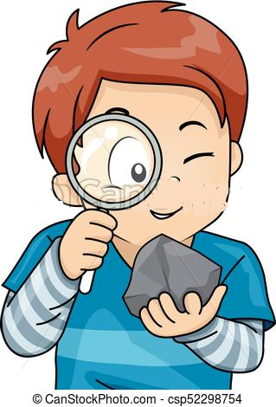


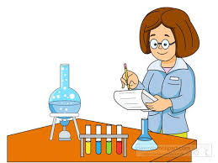
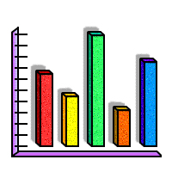

بالتعاون مع زميلاتكـِ في المجموعة اكملي المخطط السهمي التالي والذي يمثل خطوات الطريقة العلمية مستعينة بالصور
4ـ..................
2ـ..................
1ـ..................
تصميم التجربة
3ـ..................
طرح سؤال
جمع الملاحظات
صياغة فرضية
5ـ..................
إجراء التجربة
6ـ..................
7ـ..................
8ـ..................
تسجيل النتائج
تحليل النتائج
اعداد التقرير

Slide 33

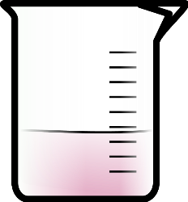
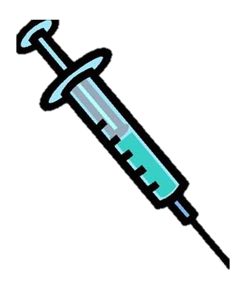
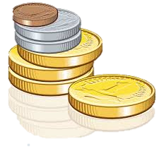
طالبتي العزيزة بالتعاون مع زميلاتكـِ في المجموعة قومي بأجراء التجربة التالية مع اكمال الفجوة في الجدول التالي
الملاحظة | السؤال | الفرضية | تصميم التجربة (الأدوات) | التجربة | النتائج | تفسير النتائج
يمكن ان يتجمع الماء على السطوح المستوية الكبيرة والصغيرة | كم قطرة ماء يمكن أن تحملها قطعة النقود المعدنية ؟ | عدد قطرات الماء التي ستحملها القطعة المعدنية .............. |  |  | عدد قطرات الماء الفعلية التي حملتها القطعة المعدنية .............. شكل قطرة الماء .............

Slide 34
ب ـ ماذا يحدث لو حاولنا أن نغير أحد متغيرات التجربة فهل سيؤثر ذلك نتائج التجربة؟ اقترحي متغيرا يمكن تجربة أثر تغييره على عدد قطرات السائل
السؤال | الفرضية | تصميم التجربة (الأدوات) | التجربة | النتائج | تفسير النتائج
كم قطرة سائل يمكن أن تحملها قطعة النقود المعدنية لو غيرنا احد المتغيرات مثل .............؟ (اذكري المتغير) | عدد القطرات التي ستحملها القطعة المعدنية .............. |  |  | عدد القطرات الفعلية التي حملتها القطعة المعدنية ..............
من خلال التجربة السابقة حددي كل من | المتغير المستقل | المتغير الثابت | المجموعة الضابطة | بيانات كمية | بيانات وصفية

Slide 35

استيراتيجية التعلم باللعب (صندوق المفاجئات)
الاستقصاء
هي إحدى أهم الطرق التي يستخدمها عالم الأحياء للحصول على المعرفة
ولمعرفة ما هو الاستقصاء؟ وماهي مراحله؟ سنقوم بالنشاط التالي :
سنطلب من طالبة أن تخرج خارج الصف ثم سنتفق على وضع شيء ما داخل الصندوق
ثم سنطلب من الطالبة ان تعود إلى الفصل بعد ذلكـ ستمسك الطالبة بالصندوق وستحاول معرفة ما بداخله حيث ستوجه أسئلة لزميلاتها وستقوم زميلاتها بإعطائها تلميحات عن ما في داخل الصندوق ثم من خلال ملاحظاتها وإجابات زميلاتها ستتعرف على ما بداخل الصندوق دون فتحه
(أي انها أتبعت طريقة الاستقصاء) .

Slide 36
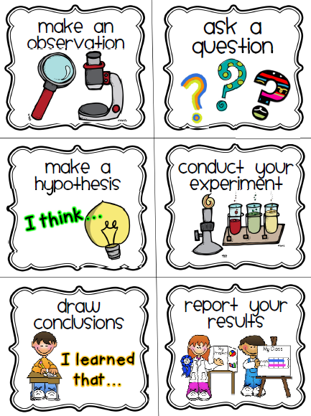
خطوات الاستقصاء
**نشر النتائج
**طرح سؤال
**تحليل النتائج
**جمع المعلومات
**صياغة فرضية

Slide 37

بعد ما تعلمته عن الطرائق العلمية ساعدي أمل وعلا في كتابة المصطلح المناسب على البطاقة التعريفية لكل دورق من الدوارق التالية باستخدام المصطلحات التالية
(النظرية ـ الفرضية ـ المجموعة الضابطة ـ المجموعة التجريبية ـ المتغير المستقل ـ المتغير التابع ـ البيانات الكمية ـ البيانات الوصفية ـ الملاحظة . النظام المتري )

Slide 38


الملاحظة
المجموعة الضابطة
الملاحظة
هي المجموعة التي تستخدم للمقارنة في التجربة
طريقة
مباشرة لجمع المعلومات

Slide 39
المجموعة التجريبية
المتغير التابع
هي المجموعة التي ستتعرض لتأثير العامل المراد اختباره في التجربة
العامل الذي ينتج عن العامل المستقل ويعتمد عليه

Slide 40


المتغير المستقل
النظرية
هو العامل الذي نريد أن نختبره ويمكن أن يؤثر في نتيجة التجربة
تفسير لظاهرة
طبيعية مدعوم بعدد
من الملاحظات و الأدلة والتجارب

Slide 41

بيانات كمية
فرضية
معلومات كمية يُحصل عليها من الملاحظات المختلفة
تفسير قابل للاختبار

Slide 42
بيانات وصفية
النظام المتري
معلومات وصفي يُحصل عليها من الملاحظات المختلفة
يستخدم
وحدات ذات أجزاء هي قوى الرقم عشرة

Slide 43
مر رجل يبحث عن جمله على ثلاثة أخوة فقال لهم الرجل : هل رأيتم جملا ؟؟
- فقال الأول : هل هو أعور ؟ فقال الرجل : نعم
- وقال الثاني : هل هو أقطب الذيل ؟ فقال الرجل : نعم
- وقال الثالث : هل هو أعرج ؟ فقال الرجل : نعم
فظن الرجل صاحب الجمل أنهم رأوه لأنهم وصفوا الجمل وصفا دقيقا
ففرح وقال : هل رأيتموه ؟
فقالوا لا ، لم نره ، فتفاجأ الرجل كيف لم يروه وقد وصفوه له ؟
فقال لهم الرجل : أنتم سرقتموه وإلا كيف عرفتم أوصافه
فقالوا : لا ، والله لم نسرقه
فقال الرجل : سأشتكيكم للقاضي
فقالوا نحن ذاهبون إليه ، فتعال معنا

Slide 44
وعند القاضي اجتمع الأخوة الثلاثة وصاحب الجمل لينظر في قضية الجمل
فسأل القاضي الأخ الأول : كيف عرفت أن الجمل أعور؟
فقال : لأن الجمل الأعور غالبا يأكل من جانب العين التي يرى بها ولا يأكل الأكل الذي وضع له في الجانب الذي لا يراه وأنا قد رأيت في المكان الذي ضاع فيه الجمل آثار مكان أكل الجمل واستنتجت أن الجمل كان أعور .
بعد ذلك سأل القاضي الأخ الثاني قائلا :
كيف عرفت أن الجمل كان أقطب الذيل ؟
فقال الأخ الثاني :أن من عادة الجمل السليم أن يحرك ذيله يمينا وشمالا
أثناء إخراجه لفضلاته وينتج من ذلك أن البعر يكون مفتتا في الأرضإلا أني لم أر ذلك في المكان الذي ضاع فيه الجمل بل على العكس ، رأيت البعر من غير أن ينثر فاستنتجت أن الجمل كان أقطب الذيل

Slide 45
وأخيرا سأل القاضي الأخ الأخير قائلا :
كيف عرفت أن الجمل كان أعرج
فقال عبدالله الثالث : رأيت ذلك من آثار خف الجمل على الأرض فاستنتجت أن الجمل كان أعرج
بعد أن استمع القاضي للعبادلة اقتنع بما قالوه
وقال لصاحب الجمل أن ينصرف
بعد ما عرف حقيقة الأمر

